Slide 1
New York New York
Frank Sinatra

Slide 2
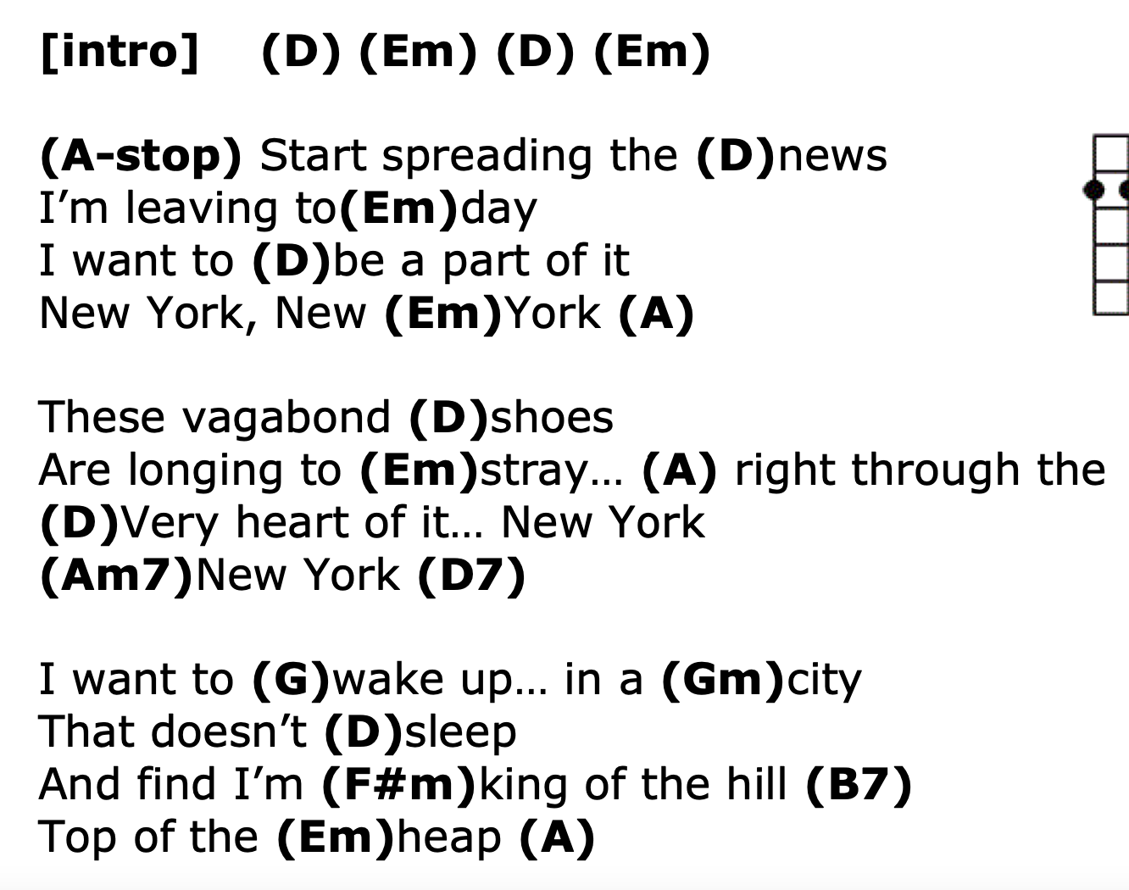
New York New York

Slide 3
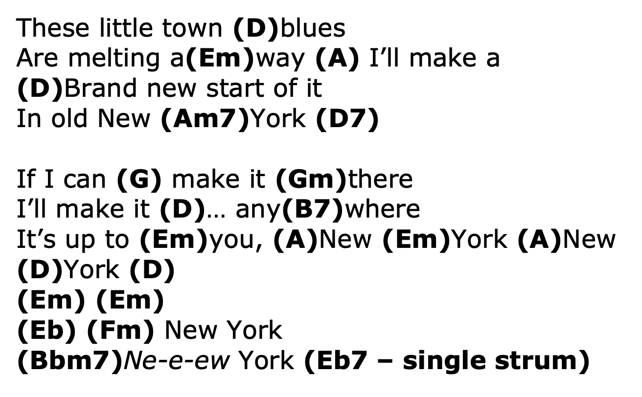
New York New York

Slide 4
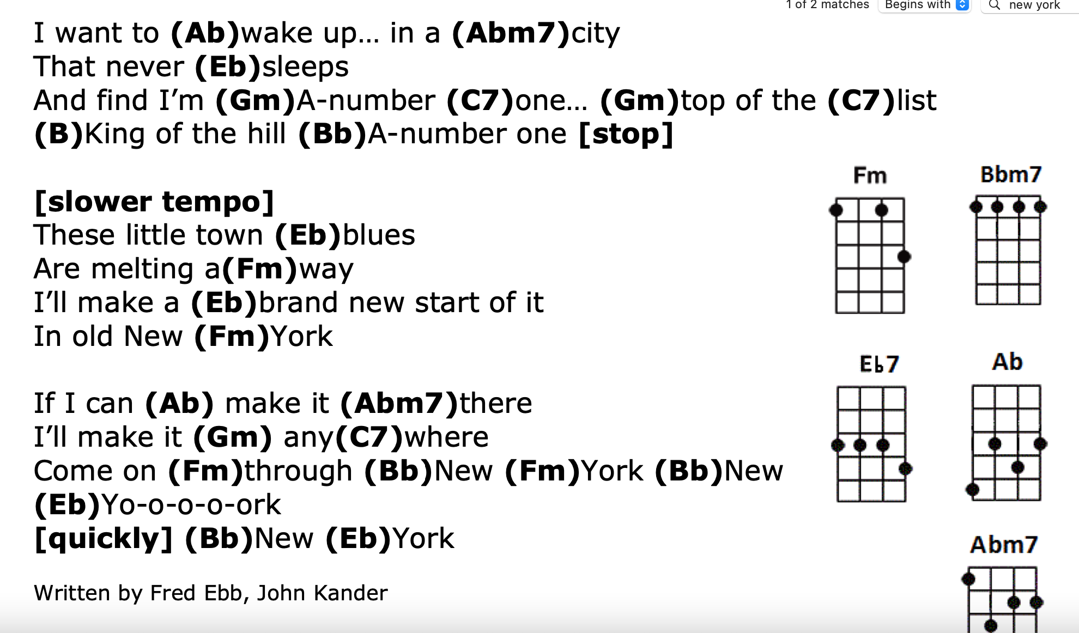
New York New York

